Slide 1
Ekonomické cnosti
Sporivosť, Podnikavosť, Svojpomoc, Solidarita

Slide 2

Sporivosť
Je schopnosť efektívne hospodáriť s finančnými zdrojmi a nakladať s nimi s ohľadom na budúce potreby.
Dôležitosť sporivosti pre osobnú a spoločenskú prosperitu: Umožňuje tvorbu úspor, investície do rastu a zabezpečenie finančnej stability v krízových situáciách.

Slide 3

Podnikavosť
Schopnosť identifikovať príležitosti, prevziať riziko a realizovať inovatívne projekty, čím sa podporuje rast a rozvoj ekonomiky.
Príklady úspešných podnikateľov a podnikateľských príbehov: Bill Gates, Steve Jobs, Elon Musk a iní, ktorí zmenili svet pomocou podnikateľskej iniciatívy.

Slide 4
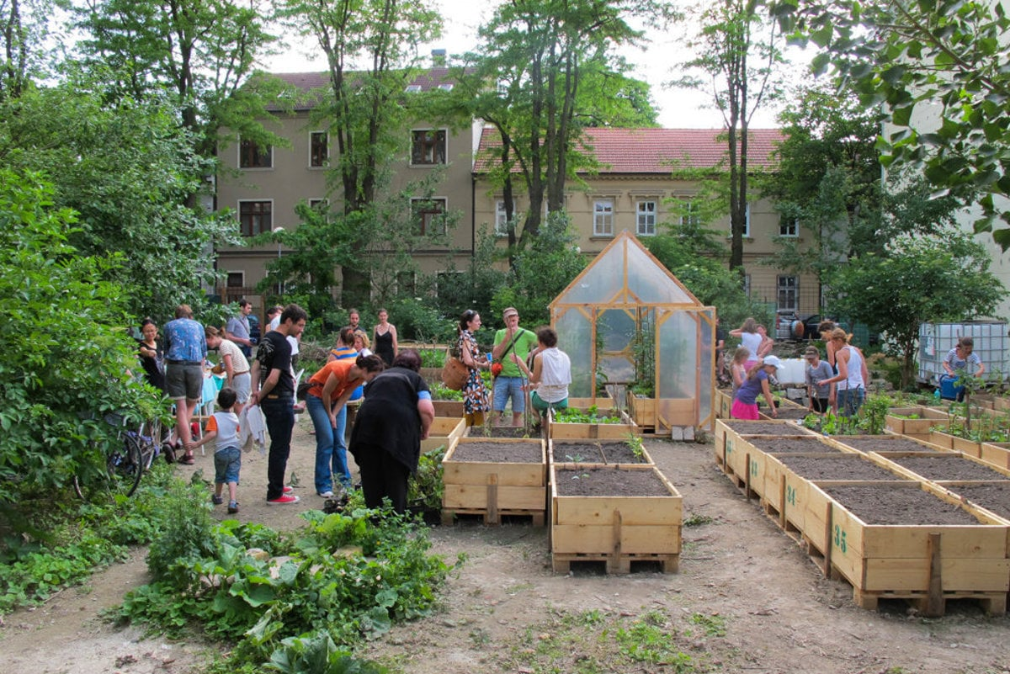
Svojpomoc
Schopnosť riešiť problémy a uspokojiť potreby vlastnými silami, čím sa znižuje závislosť na externých zdrojoch.
Príklady projektov a iniciatív založených na svojpomoci: Komunitné záhrady, výroba vlastnej energie, miestne obchody.
Svojpomoc znižuje environmentálne a ekonomické zaťaženie, posilňuje spoločenský kapitál a solidaritu.

Slide 5

Solidarita
Schopnosť spolupracovať a podporovať sa navzájom, čím sa zlepšuje sociálna súdržnosť a ekonomická stabilita.
Príklady solidárnych spoločenstiev a ich prínos pre ekonomickú stabilitu: Družstvá, vzájomné pomoci, spoločenské siete solidarity.

Slide 6
Ďakujem za pozornosť

